Slide 1

CURSO
TRASPLANTE RENAL
PARA ENFERMERIA
2025

Slide 2
ANATOMIA Y FISIOLOGIA RENAL
Docente : Dra Gimena Ramirez. Médica de Planta de Servicio Nefrología de Hospital de Niños Ricardo Gutierrez.

Slide 3
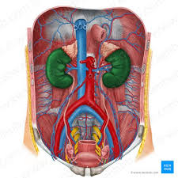

Slide 4
ANATOMIA DEL RIÑON
POSEE DOS CARAS DOS BORDES Y DOS POLOS
CARA ANTERIOR HACIA PARED A.DE ABDOMEN Y CARA POSTERIOR HACIA EL DORSO.
BORDE LATERAL Y BORDE MEDIAL
HILLIO SE HALLA EN BORDE MEDIAL : ARTERIA Y VENA RENAL.

Slide 5
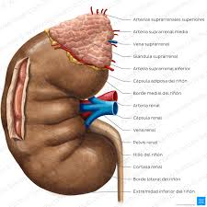

Slide 6
ANATOMIA MICROSCOPICA
Corteza Renal:glomérulos,cápsula de bowman, túbulos conternados y rectos.
Medula Renal:se divide en m.externa y m. interna ( ramas delgadas descendentes y ascendentes y t.colectores grandes).
La médula contiene calices menores y mayores.
Los calices mayores se unen formando la pelvis renal.
La pelvis se continúa como uréter.

Slide 7
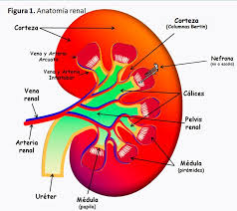

Slide 8
FISIOLOGIA RENAL: NEFRONA
Nefrona: unidad estructural y funcional del riñón
Funciones: filtración , reabsorción y secreción.
Resultado de sus funciones es la formación de orina.
Formado por el glómerulo y túbulos.

Slide 9
GLOMERULO
Glomérulo formado por una red de vasos de pequeñisimo calibre llamados capilares glomerulares , enrollados en un saco que se denomina capsula de bowman.
Circulación de sangre desde Arteriola Aferente , fluye por la red capilar donde se filtra y sale del glomérulo a través de Arteriola Eferente.
El ultrafiltrado de sangre se recolecta en la Cápsula de Bowman y drena en el túbulo proximal.

Slide 10
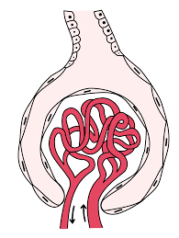

Slide 11
SISTEMA TUBULAR
Líquido filtrado a medida que circula por el recorrido de tubulos conforma la orina.
TUBULO PROXIMAL
ASA DE HENLE
TUBULO DISTAL
TUBULO COLECTOR

Slide 12
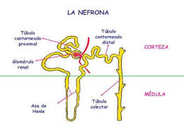

Slide 13
FORMACION DE ORINA
FILTRACION GLOMERULAR
REABSORCIÓN TUBULAR
SECRECION TUBULAR

Slide 14
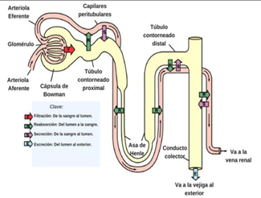

Slide 15
FUNCIONES DEL RIÑON
EXCRECION DE DESECHOS
REGULACION DE LA COMPOSICION DE LA SANGRE
REGULACION DE VOLUMEN SANGUINEO
REGULACION DE TENSION ARTERIAL
REGULACION DEL METABOLISMO OSEO MINERAL
REGULACION DE ANEMIA.

Slide 16


Slide 17
BIBLIOGRAFIA
Brenner y Rector.El Riñón Tratado de Nefrología.Edición 11. Sección 1.2021.
Sociedad Argentina de Pediatría. Nefrología Pediátrica,Edición 2.2008

